Slide 1

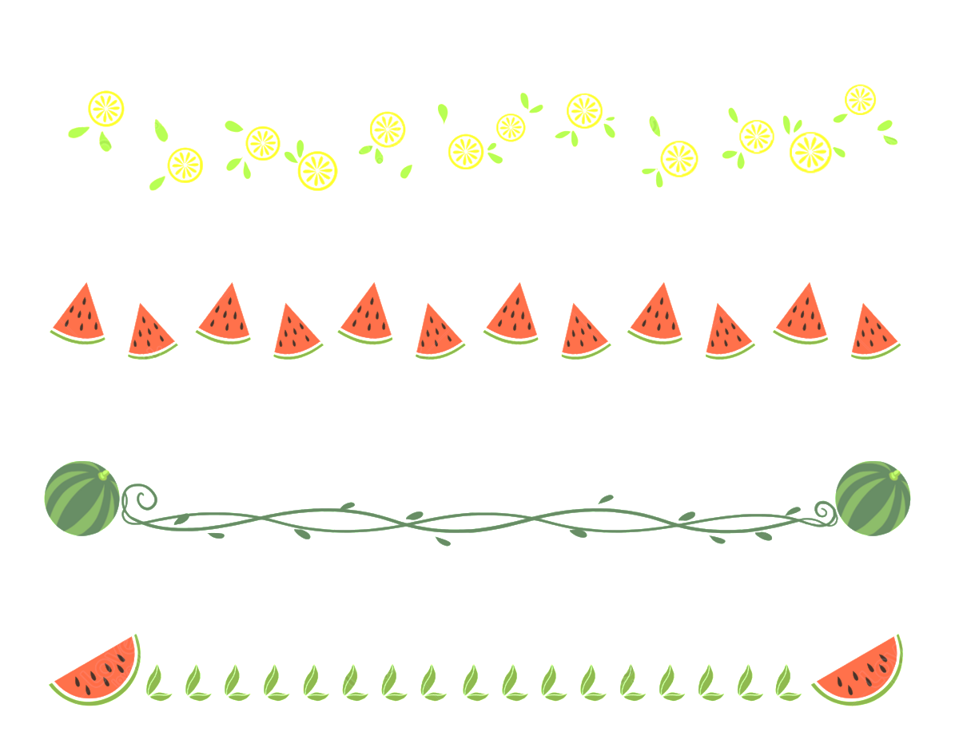
แบบตรวจโครงการอาหารกลางวัน สำหรับผู้ควบคุมและคณะกรรมการตรวจประกอบอาหาร
ศูนย์การศึกษาพิเศษ ประจำจังหวัดปทุมธานี
ประจำวัน.....ศุกร์.........ที่............เดือน...............พ.ศ.................
อาหารวันนี้คือ....ลาบหมู..+..แกงจืดผักกาดขาวหมูสับ.....ผลไม้/ขนมวันนี้คือ....เฉาก๊วย.....
1. เมนูตรงตามรายการอาหารประจำสัปดาห์ หรือ ตรงตาม School lunch
1.1 อาหาร ตรง
1.2 ขนม/ผลไม้ ตรง ไม่ตรง เพราะ...............................................................................................
2. ความสะอาดของอาหารเมื่อปรุงสุก
ไม่ตรง เพราะ...............................................................................................
ไม่ตรง เพราะ...............................................................................
2.1 อาหาร ตรง
2.2 ขนม/ผลไม้ ตรง ไม่ตรง เพราะ..............................................................................................
3. อาหารมีสีสันน่ารับประทาน
ไม่ตรง เพราะ...............................................................................
3.1 อาหาร ตรง
3.2 ขนม/ผลไม้ ตรง ไม่ตรง เพราะ..............................................................................................
4. รสชาติของอาหาร
ไม่ตรง เพราะ...............................................................................
4.1 อาหาร ตรง
4.2 ขนม/ผลไม้ ตรง ไม่ตรง เพราะ..............................................................................................
5. ปริมาณเพียงพอต่อนักเรียน
5.1 อาหาร ตรง
5.2 ขนม/ผลไม้ ตรง ไม่ตรง เพราะ..............................................................................................
ไม่ตรง เพราะ...............................................................................................
ๆฤ”
6. คุณค่าตามหลักโภชนาการครบถ้วน
6.1 อาหาร ตรง
6.2 ขนม/ผลไม้ ตรง ไม่ตรง เพราะ..............................................................................................
ไม่ตรง เพราะ...............................................................................
7. ความสะอาดของสถานที่
สะอาด
ไม่สะอาด เพราะ............................................................................
ข้อเสนอแนะ.............................................................................................................................................................................................................................................................................................................................................
ผู้บันทึก
ชื่อ-สกล:………………………(Droptext)…………………………………
ชื่อ-สกล:………………………(Droptext)…………………………………

